Slide 1

Математическо моделиране на нервни импулси
Ръководител на проекта: Тихомир Иванов
Участници в проекта: Ксения Цочева, Мария Паскова, Николай Стойков, Симеон Цветков

Slide 2
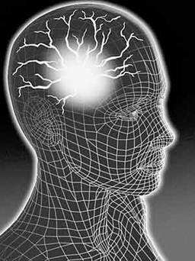
Какво ще ще ви представим?
Основни неща по темата
Приложението на темата в реалността.

Slide 3


В началото ще ви разкажем за основните неща по тази тема, като аз ще започна от доста далеч. Биологията и училището....

Slide 4
Запомнила съм много неща от учителката си по биология, но един от най-важните принципи е, че човешкото тяло е едно цяло и нищо в него не е случайност, нищо в него не е сложено без причина и всяко има специална функционалност, която ако се промени, води до промени в цялото тяло на човека. Но освен всичко останало, човекът може да мисли, може да разсъждава и това прави чрез своята нервна система.

Slide 5
В часовете по биология и не само сме си задавали много пъти въпроси като:
Кои сме ние? Какво правим, по какво се различаваме от животните, какво ни прави различни? Как мислим? Как функционира нашето тяло?
Как става връзката между толкова много системи и защо една единствена система прави връзката между всички останали и точно тя ни прави активни хора?

Slide 6
Нервната система на клетъчно ниво
Специален вид клетка - неврон или „нервна клетка“.
Специални структури, които им позволяват да изпращат сигнали към други клетки.
сигнали под формата на електрохимични вълни предавани по аксони.

Slide 7
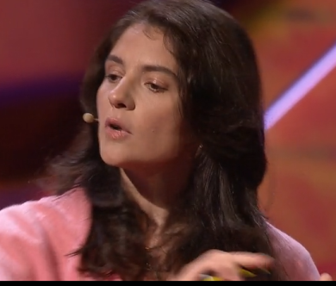
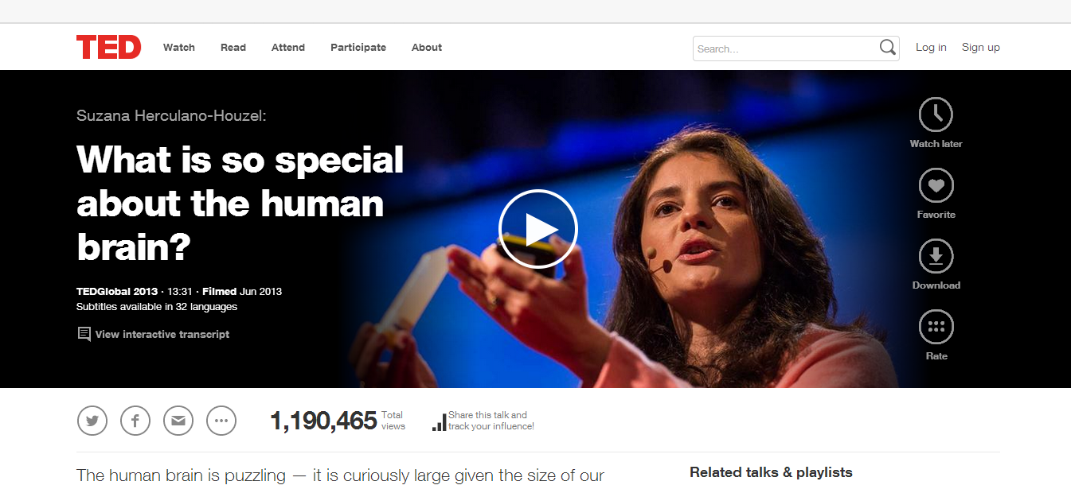
Интересни факти в интернет
TED talks - Сюзан Хоузел

Slide 8
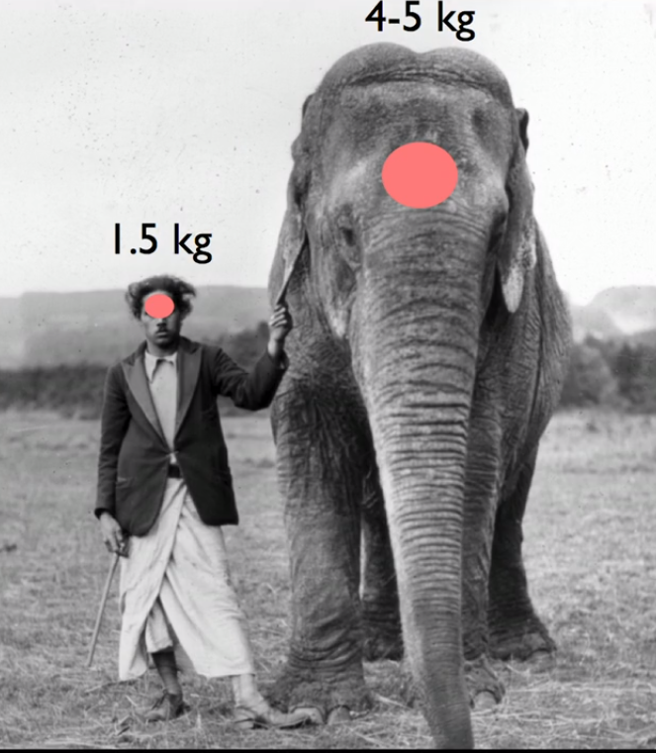
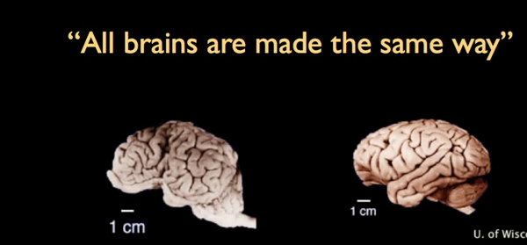
TED talks - Сюзан Хоузел
Защо ние изучаваме животните, а не те нас?
Ако мозъците са еднакво устроени ...

Slide 9
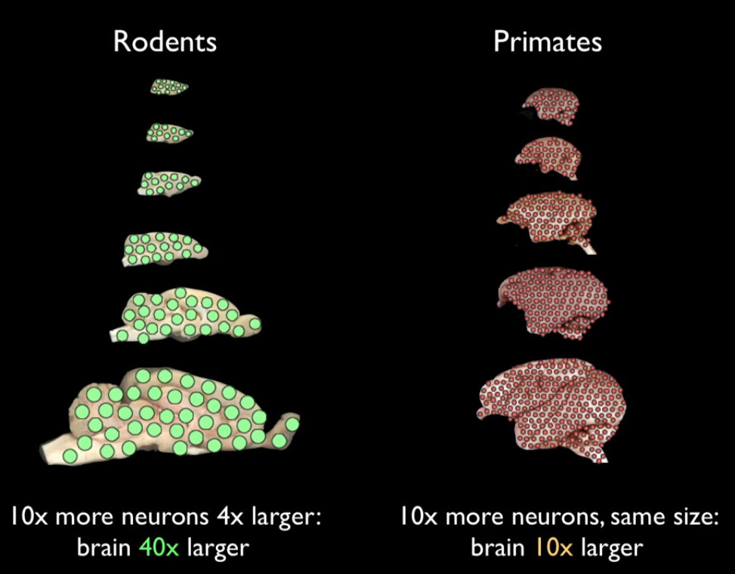
TED talks - Сюзан Хоузел
Ами броят на невроните???
Супа от мозък ☺

Slide 10
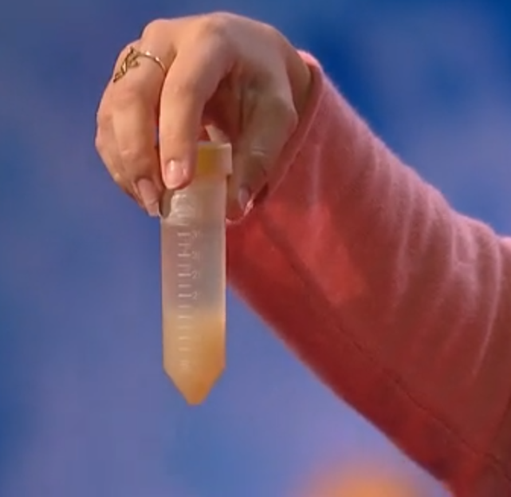
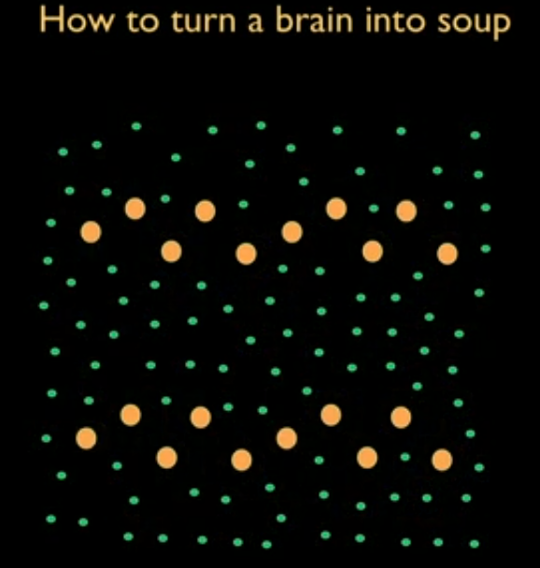
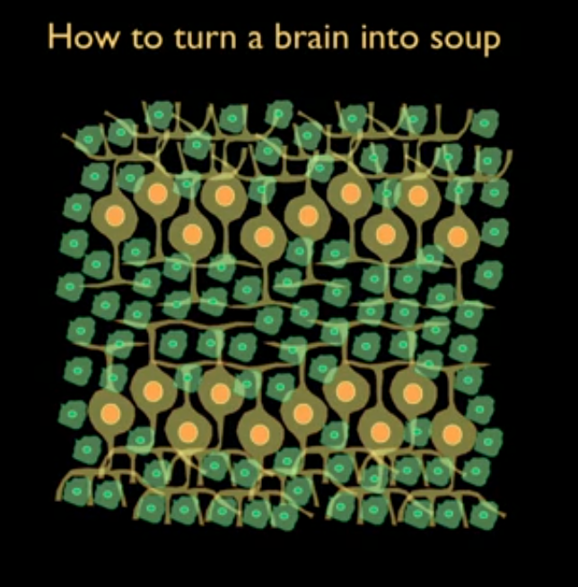
TED talks - Сюзан Хоузел
Ами броят на невроните???
Супа от мозък ☺

Slide 11
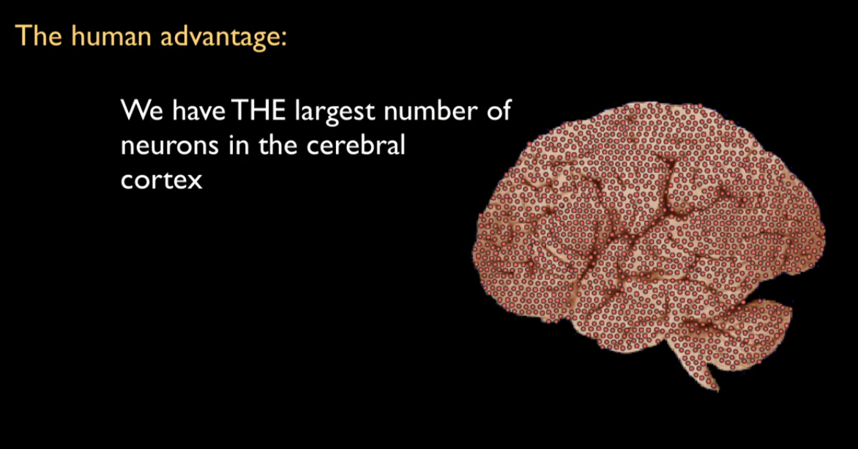
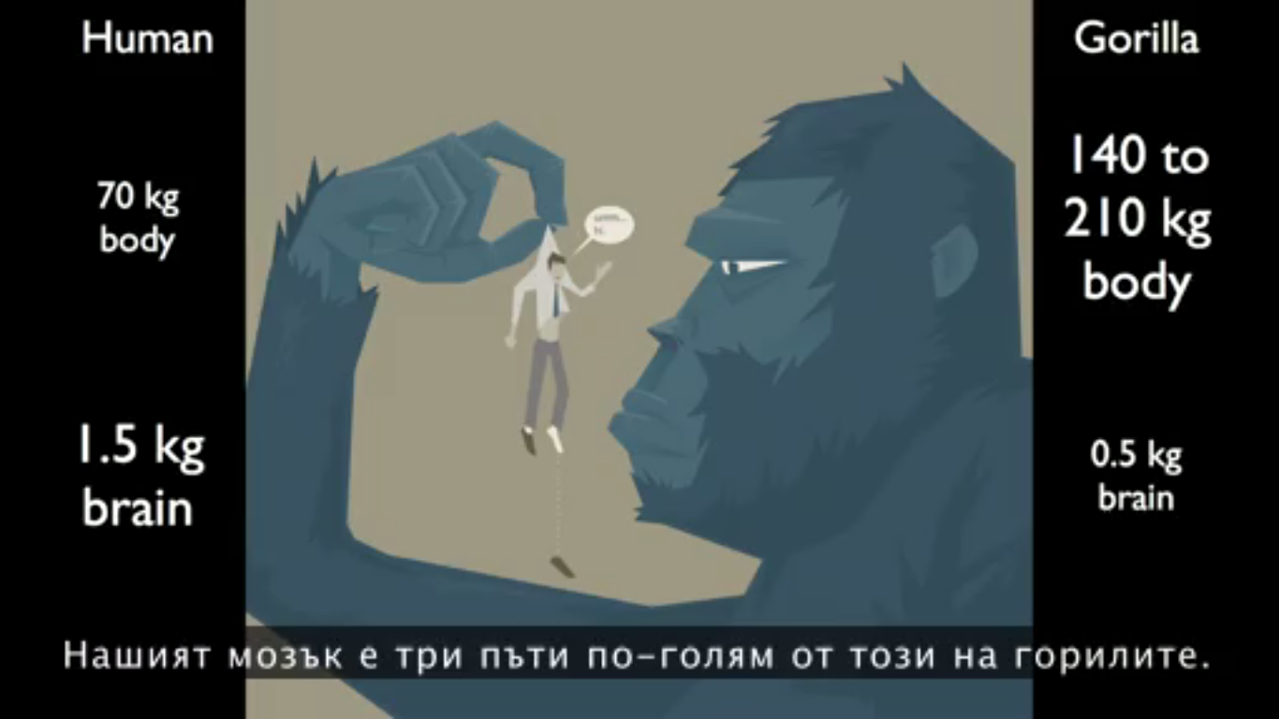
Енергията, теглото и броят на невроните

Slide 12
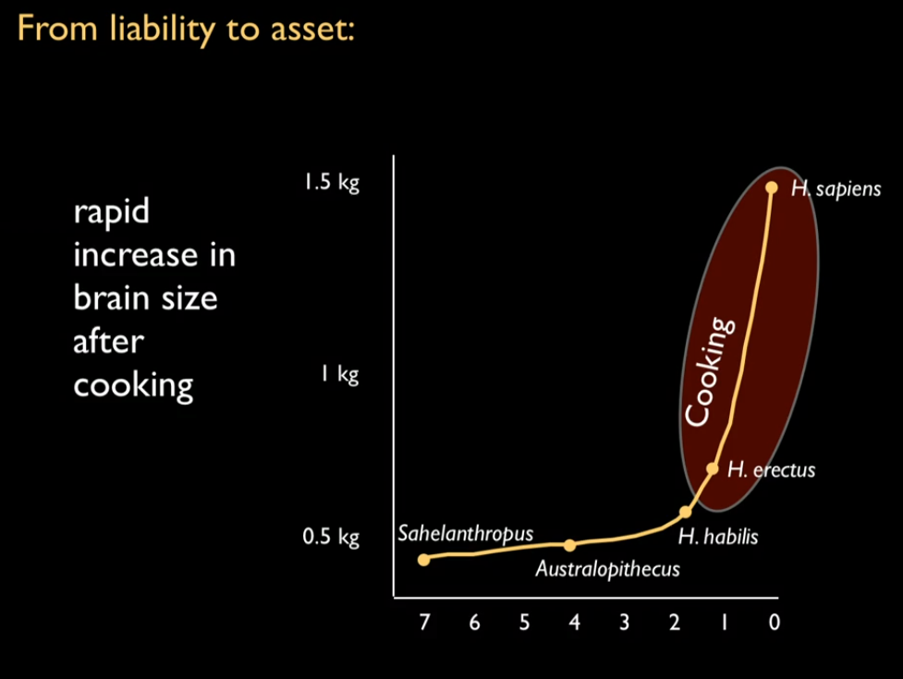
Готвенето!!!

Slide 14
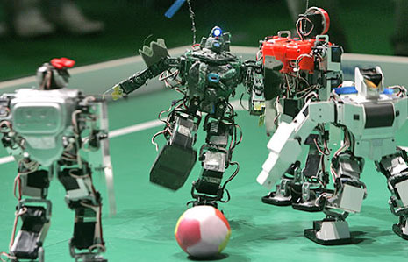
Приложения на темата в реалния живот.
Автоматизация и роботика

Slide 15
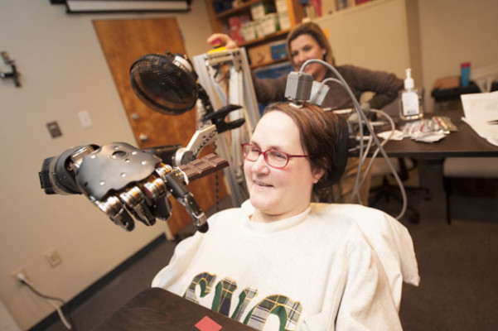
Технологията - компютаризиране и автоматизиране
Автоматизиране на човека – робот домакиня
Завършени проекти – ръка

Slide 16
Приложения на темата в реалния живот.
Как е постигнато?
Изкуствен интелект
Психология и анализ на поведението
Криминална психология
Човешкия мозък – суперкомпютър
Разпознаване на реч – оценка

Slide 17
Приложения на темата в реалния живот.
Самообучаващи се алгоритми
Прогнозиране по данни

